Slide 1
CHỦ ĐỀ 4
PHÉP CỘNG, PHÉP TRỪ (CÓ NHỚ) TRONG PHẠM VI 100
BÀI 22
PHÉP TRỪ (CÓ NHỚ)
SỐ CÓ HAI CHỮ SỐ VỚI
SỐ CÓ MỘT CHỮ SỐ

Slide 2

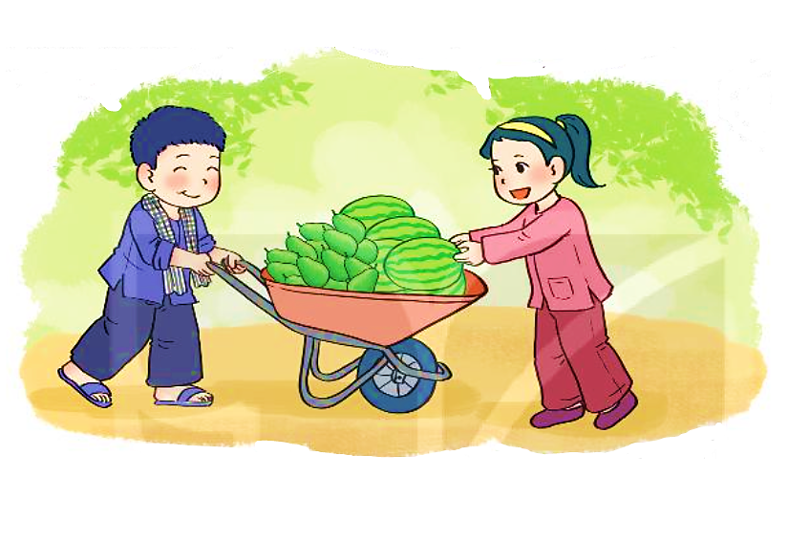
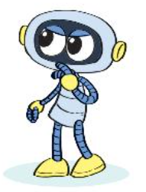

Có 32 quả
dưa hấu và bơ.
Có 7 quả dưa hấu.
Vậy có bao nhiêu quả bơ?
32 – 7 = ?
Chục | Đơn vị
32
2 không trừ được 7, lấy 12 trừ 7 bằng 5, viết 5, nhớ 1
3 trừ 1 bằng 2, viết 2
–
7
Chục | Đơn vị
2
5
35 – 7 = 25

Slide 4
1
Tính.
42
8
56
9
60
5
75
6
–
–
–
–
34
47
55
69
2
Đặt tính rồi tính.
64 – 8
70 – 7
83 – 4
41 – 5
64
8
70
7
83
4
41
5
–
–
–
–
56
63
79
36

Slide 5
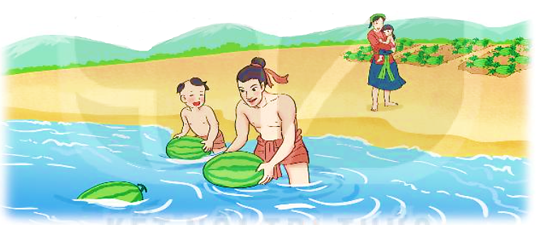
3
Ngày thứ nhất, Mai An Tiêm thả 34 quả dưa hấu xuống biển. Ngày thứ hai, Mai An Tiêm thả ít hơn ngày thứ nhất 7 quả. Hỏi ngày thứ hai Mai An Tiêm thả bao nhiêu quả dưa hấu xuống biển?
Bài giải
Ngày thứ hai Mai An Tiêm thả số quả dưa hấu xuống biển là:
34 – 7 = 27 (quả)
Đáp số: 27 quả dưa hấu.

Slide 6

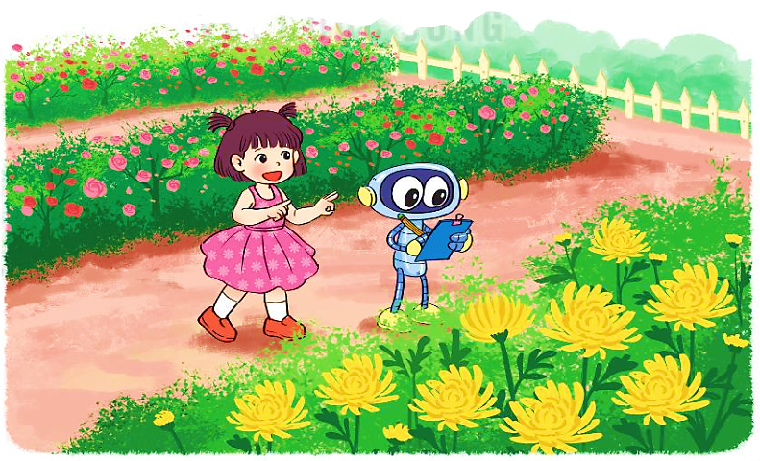
4
Trong vườn có 30 cây hoa hồng và hoa cúc. Mi đếm được có 9 cây hoa cúc. Hỏi trong vườn có bao nhiêu cây hoa hồng?
Bài giải
Trong vườn có số cây hoa hồng là:
30 – 9 = 21 (cây)
Đáp số: 21 cây hoa hồng.

Slide 7
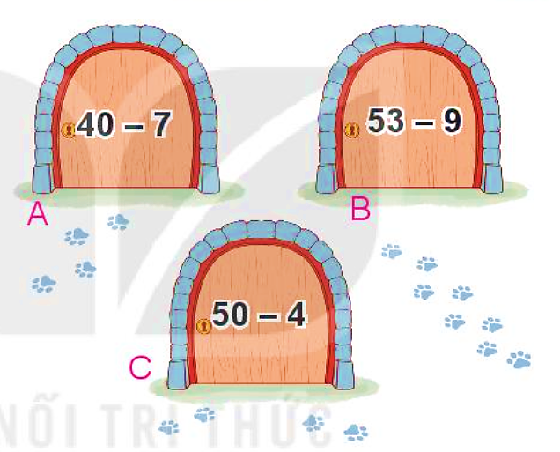

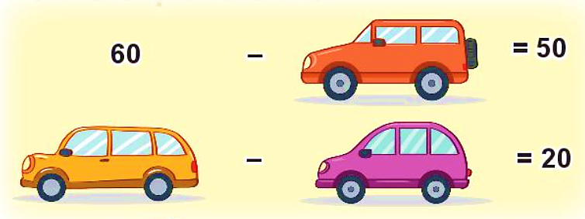
3
Con mèo nấp sau cánh cửa ghi phép tính có kết quả lớn nhất. Hỏi con mèo nấp sau cánh cửa nào?
26
26
33
44
26
46
4
Ba ô tô đang che ba số là 10, 20 và 40.
Hỏi mỗi ô tô đang che số nào?
26
10
26
26
40
20

